Slide 1


Zarządzanie ryzykiem
Notes:
Witam widzów, zapraszam na prezentacje modułu dotyczący zarządzania ryzykiem. Zarządzanie ryzykiem jest centralnym zadaniem każdej działalności gospodarczej. Ponieważ coraz więcej zadań biznesowych zależy od funkcjonalności usług informatycznych, zarządzanie ryzykiem w zakresie bezpieczeństwa informacji nabiera coraz większego znaczenia.

Slide 2
Podstawy

Slide 3
Motywacja
Tworzy wartość dla organizacji
Niezbędna do podejmowania decyzji
Pomaga radzić sobie z niepewnością
Notes:
Podczas ochrony organizacji istotne jest wdrożenie zabezpieczeń, które są specjalnie dla niej odpowiednie. Zarządzanie ryzykiem wspiera to przedsięwzięcie poprzez ocenę ryzyka w odniesieniu do aktywów organizacji i krajobrazu zagrożeń. W ten sposób tworzy się fundament dla systemu kontroli wewnętrznej, który pomaga zapobiegać oszustwom i zapewnia bezpieczeństwo produktów, usług i działań.
Co może się zdarzyć? Jakie mogą być przyczyny? Jakie byłyby skutki? Jak moglibyśmy złagodzić te skutki? To typowe pytania, na które odpowiada podejście do zarządzania ryzykiem.
Zarządzanie ryzykiem jest często wymogiem prawnym ... jednak dobre zarządzanie ryzykiem może przynieść znaczącą wartość dla organizacji.
Szczególnie w przypadku pytań o to, jakie inwestycje należy podjąć lub ile zabezpieczeń jest wystarczające, zarządzanie ryzykiem odgrywa kluczową rolę.
Wreszcie zarządzanie ryzykiem jest sposobem na radzenie sobie z niepewnością w sposób zorganizowany.
Jednym z najważniejszych celów jest zapobieganie szkodom i stworzenie podstaw do podejmowania świadomych decyzji dotyczących wydatków na bezpieczeństwo

Slide 4
Określenie ryzyka
“Wpływ niepewności na realizację celów” (ISO 31000)
Wyniki mogą być negatywne lub pozytywne
Notes:
Czym jednak jest ryzyko? Należy podkreślić, że ryzyko zawsze związane jest z niepewnością, co oznacza, że nie jest już znane.
To sprawia, że czasami trudno jest ocenić i oszacować ryzyko. Ponadto ryzyko związane z organizacją ma określone prawdopodobieństwo wystąpienia,
Jeżeli pozytywne
Niepewność → zdarzenie o nieznanym wyniku
Prawdopodobieństwo → prawdopodobieństwo wystąpienia
Zagrożenie → potencjalne źródło szkody
Może być pozytywne lub negatywne
Są często mierzone przez wpływ i prawdopodobieństwo
W przypadku wystąpienia spowodują szkodę
Są powodowane i zwiększane przez czynniki ryzyka
Można i należy nimi zarządzać
Są ograniczane przez techniki łagodzenia skutków

Slide 5
Definiowanie ryzyka - podstawowe pojęcia
Zagrożenie
Prawdopodobieństwo
Wpływ
Notes:
Zagrożenie → potencjalne źródło szkody, negatywnego zdarzenia -> złośliwe, przypadkowe zdarzenia, katastrofy naturalne, ...
Prawdopodobieństwo → prawdopodobieństwo, że zagrożenie się zmaterializuje
Wpływ -> konsekwencje, które powstają, gdy składnik aktywów jest dotknięty przez pewne zagrożenie ... wpływy mogą być mierzone jakościowo lub ilościowo

Slide 6
Zagrożenia bezpieczeństwa informacji

Slide 7
Zagrożenia bezpieczeństwa informacji
Zagrożenie dla celów bezpieczeństwa informacji :
  Poufność
  Integralność
  Dostępność
  (Confidentiality, Integrity, Availability – CIA)
Notes:
Ryzyko związane z bezpieczeństwem informacji to ryzyko, które może mieć wpływ na cele ochrony bezpieczeństwa, obejmuje ono ataki na systemy informatyczne, ale także takie zagrożenia jak błędy ludzkie lub katastrofy naturalne.
Ryzyko związane z infrastrukturą informatyczną może dotyczyć operacji informatycznych, aktywów, osób i całej organizacji
Daleko idące konsekwencje (kary finansowe, utrata reputacji/partnerów, ...)

Slide 8
Zagrożenia bezpieczeństwa informacji
Powszechne zagrożenia bezpieczeństwa informacji
Cenne źródła
  BSI Elementarne zagrożenia IT-Grundschutz-Compendium
  ISO 27005 - załącznik C
  COBIT Scenariusze zagrożeń
  …
Notes:
Ryzyko IT obejmuje szeroki zakres potencjalnych zdarzeń, w tym naruszenia danych, działania związane z egzekwowaniem przepisów, koszty finansowe, utratę reputacji i inne.
Ataki na sieć
Zagrożenia wewnętrzne
Inżynieria społeczna
Złośliwe oprogramowanie/oprogramowanie typu Ransomware
Phishing
DDoS
Ataki na łańcuch dostaw
Ataki iniekcyjne

Slide 9
Podejście do zarządzania ryzykiem

Slide 10
Zarządzania ryzykiem
Systematyczne podejście
Dostosowane do organizacji
Wymaga akceptacji kierownictwa
Notes:
Systematyczne podejście do oceny ryzyka w taki sposób, aby wyniki były porównywalne w czasie
Wyniki są kluczowe dla określenia, ile pieniędzy i zasobów należy przeznaczyć na bezpieczeństwo
Dobre zarządzanie ryzykiem musi być dostosowane do potrzeb organizacji i krajobrazu zagrożeń
Aby osiągnąć sukces, konieczne jest promowanie znaczenia zarządzania ryzykiem w organizacji
Zwiększa wskaźniki sukcesu w biznesie
Poprawia ład korporacyjny, jakość produktów, zgodność z przepisami, ...
Nie jest to oddzielna działalność
Głęboko powiązane z głównymi działaniami i procesami
Tworzy wartość
Integralna część procesów organizacyjnych
Wymaga systematycznego procesu

Slide 11

Identyfikacja ryzyka
Ryzyko
Notes:
Listy kontrolne, wywiady, ...
Źródła ryzyka mogą być wewnętrzne lub zewnętrzne
Źródła ryzyka mogą znajdować się pod naszą kontrolą lub poza nią
W procesie identyfikacji należy zebrać wszystkie możliwe ryzyka i źródła ryzyka
Zidentyfikowane ryzyka powinny być przypisane do właścicieli ryzyka
Ryzyka powinny być powiązane z aktywami, na które mają wpływ
Zagrożenia i podatności powinny być zidentyfikowane i skatalogowane
Należy zidentyfikować istniejące kontrole i środki łagodzące.
Należy zidentyfikować konsekwencje i skutki wystąpienia ryzyka

Slide 12
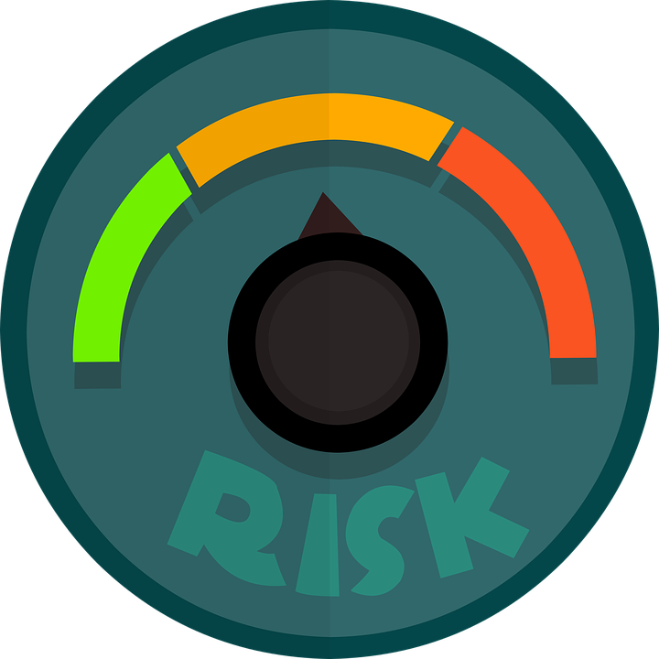
Analiza ryzyka
Notes:
Poziom szczegółowości analizy powinien być wykonany zgodnie z:
Krytyczność zagrożonego składnika zasobów
Wielkość znanej podatności
Prawdopodobieństwo wystąpienia zdarzenia ryzyka
Jakościowa analiza ryzyka:
Opisuje potencjał ryzyka za pomocą atrybutów (np. niskie, średnio wysokie)
Dobry przegląd, ale wysoce subiektywny
Ilościowa analiza ryzyka:
Opisuje potencjał ryzyka za pomocą wartości liczbowych na podstawie istniejących danych
Ma trudności z nowymi rodzajami ryzyka bez wystarczających danych historycznych

Slide 13

Ocena ryzyka
Notes:
W tej fazie wykorzystywane są wcześniej zdefiniowane kryteria oceny ryzyka.
Ważna jest spójność kryteriów oceny podczas tego procesu
Akceptacja ryzyka jest możliwa, ale akceptacja wielu ryzyk może zwielokrotnić istniejące problemy.
Należy uwzględnić kontekst organizacji i jej interesariuszy
Wyniki oceny ryzyka:
Decyzja, czy w przypadku ocenionego ryzyka konieczne jest podjęcie jakichkolwiek działań
Lista priorytetów dla działań związanych z leczeniem ryzyka

Slide 14

Postępowanie w przypadku ryzyka

Slide 15
Ramy oceny ryzyka
Wspólne ramy oceny ryzyka :
  Operationally Critical Threat, Asset and Vulnerability Evaluation (OCTAVE)
  Factor Analysis of Information Risk (FAIR)
  NIST Risk Management Framework (NIST-RMF)
  Threat Agent Risk Assessment (TARA)
  COSO Enterprise Risk Management (COSO ERM)
  ISO 31000 Risk Management
  ISO 27005 Information Security Risk Management
Notes:
Oferowanie podejścia przewodniego do oceny i zarządzania ryzykiem dla organizacji
Zawiera ustalone procedury dotyczące sposobu identyfikacji, analizy, oceny i czasami ograniczania ryzyka
Przedstawia informacje w sposób zrozumiały dla personelu nietechnicznego
Zawiera szablony i wytyczne dotyczące najlepszych praktyk
Uwzględnia obiektywne kryteria oceny i oszacowania
Pomoc dla organizacji w ustalaniu priorytetów w zakresie ryzyka i postępowania z ryzykiem

Slide 16
OCTAVE Allegro

Slide 17
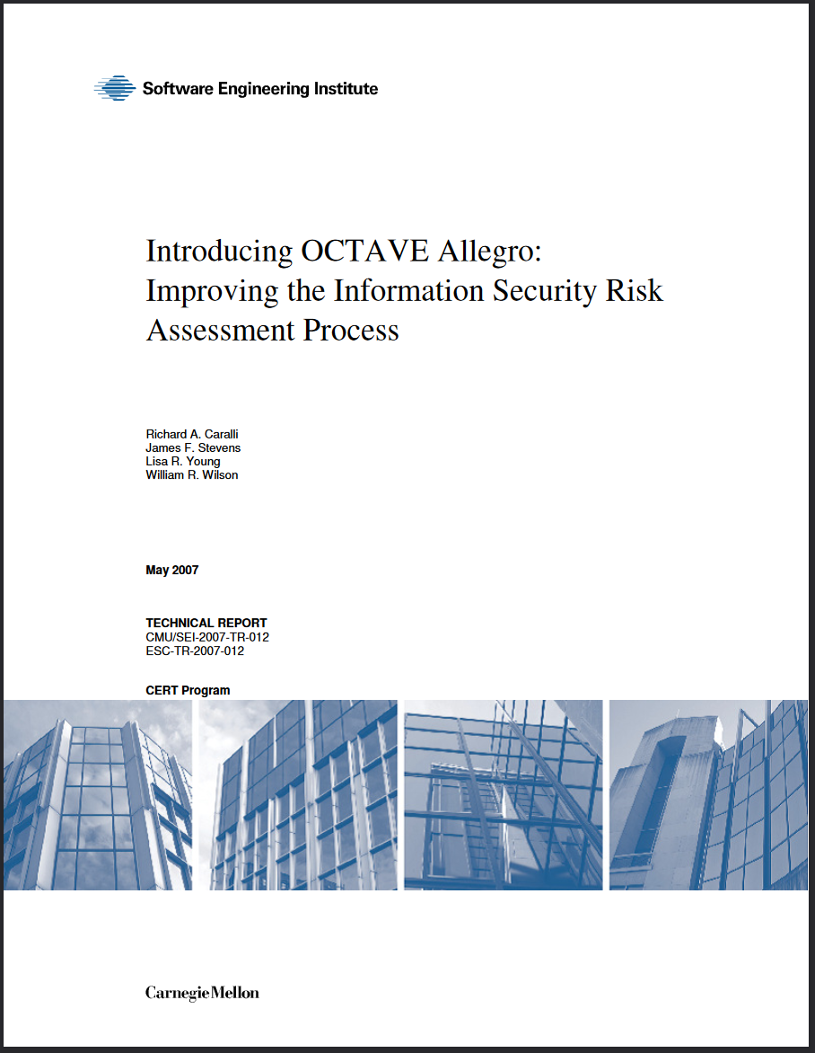
OCTAVE Allegro
Podejście oparte na zasobach informacyjnych
Łatwa w użyciu
Dobrze nadaje się dla małych firm
Notes:
Metodologia wspomagająca ocenę ryzyka związanego z bezpieczeństwem informacji
koncentruje się przede wszystkim na zasobach informacyjnych w kontekście tego, jak są one wykorzystywane, gdzie są przechowywane, transportowane i przetwarzane oraz jak w rezultacie są narażone na zagrożenia, podatności i zakłócenia.
Wspiera tworzenie kryteriów oceny ryzyka
Podkreśla poziomy tolerancji ryzyka organizacji
Silny nacisk na aktywa organizacyjne
Przypisuje ryzyko do zagrożeń i podatności
Ocenia możliwy wpływ i konsekwencje
Wspiera rozwój strategii ograniczania ryzyka

Slide 18
OCTAVE Allegro
Ustalenie czynników napędzających
Profile zasobów
Identyfikacja zagrożeń
Identyfikacja/eliminacja ryzyka
Krok 1 - Ustalenie kryteriów pomiaru ryzyka
Krok 2 - Opracowanie profilu zasobów informacyjnych
Krok 4 - Określenie obszarów zainteresowania
Krok 6 - Identyfikacja ryzyka
Krok 3 - Identyfikacja składników zasobów informacyjnych
Krok 5 - Określenie scenariuszy zagrożeń
Krok 7 - Analiza ryzyka
Krok 8 - Wybór metody łagodzenia skutków

Slide 19
OCTAVE Allegro
Ustalenie czynników napędzających
Profile zasobów
Identyfikacja zagrożeń
Identyfikacja/eliminacja ryzyka
Krok 1 - Ustalenie kryteriów pomiaru ryzyka
Krok 2 - Opracowanie profilu zasobów informacyjnych
Krok 4 - Określenie obszarów zainteresowania
Krok 6 - Identyfikacja ryzyka
Krok 3 - Identyfikacja składników zasobów informacyjnych
Krok 5 - Określenie scenariuszy zagrożeń
Krok 7 - Analiza ryzyka
Krok 8 - Wybór metody łagodzenia skutków
Notes:
The first step is dedicated to risk measurement, which means criteria are elaborated, which are used to assess the risks

Slide 20
Krok 1 - Ustalenie kryteriów pomiaru ryzyka
Jakościowe kryteria pomiaru ryzyka
Uwzględnienie różnych obszarów oddziaływania, takich jak:
  Reputacja/zaufanie klientów
  Finanse
  Wydajność
  Bezpieczeństwo i zdrowie
  Grzywny/kary prawne
  …
Notes:
OCTAVE Allegro wykorzystuje jako podstawę jakościowe kryteria pomiaru ryzyka
Proponuje również ocenę różnych obszarów wpływu, takich jak finansowy, reputacyjny czy prawny.
Należy podkreślić, że obszary wpływu i kryteria powinny być dobrze opracowane, ponieważ należy je stosować we wszystkich ocenach, aby wyniki były porównywalne między sobą
Po zdefiniowaniu wszystkich obszarów wpływu zaleca się ustalenie priorytetów i wagi poszczególnych obszarów wpływu

Slide 21
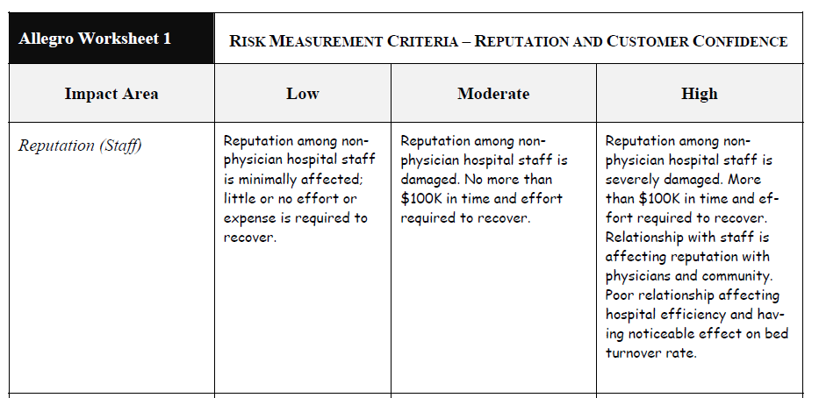
Krok 1 - Ustalenie kryteriów pomiaru ryzyka
Source: SEI 2007

Slide 22
OCTAVE Allegro
Ustalenie czynników napędzających
Profile zasobów
Identyfikacja zagrożeń
Identyfikacja/eliminacja ryzyka
Krok 1 - Ustalenie kryteriów pomiaru ryzyka
Krok 2 - Opracowanie profilu zasobów informacyjnych
Krok 4 - Określenie obszarów zainteresowania
Krok 6 - Identyfikacja ryzyka
Krok 3 - Identyfikacja składników zasobów informacyjnych
Krok 5 - Określenie scenariuszy zagrożeń
Krok 7 - Analiza ryzyka
Krok 8 - Wybór metody łagodzenia skutków
Notes:
Po zdefiniowaniu kryteriów pomiaru ryzyka kolejnym krokiem jest identyfikacja zasobów informacyjnych. Zasób informacyjny to wszystkie dane lub informacje mające wartość dla organizacji niezależnie od ich formy.

Slide 23
Krok 2 - Opracowanie profilu zasobów informacyjnych
Identyfikacja zasobów informacyjnych
Skoncentrowanie się na najbardziej krytycznych zasobach
Tworzenie profili zasobów informacyjnych
Przypisanie właścicieli do krytycznych zasobów
Notes:
Typowe pytania na tym etapie to „które informacje są najbardziej wartościowe dla Twojej organizacji” lub „które informacje są wymagane do wykonywania naszych głównych procesów biznesowych”
Identyfikacja i gromadzenie zasobów informacyjnych
Skoncentruj się na najważniejszych/krytycznych zasobach
Tworzenie profili zasobów informacyjnych opisujących charakterystykę i wymagania bezpieczeństwa
Opisy muszą być jasne i spójne
Przypisz właścicieli do krytycznych zasobów

Slide 24
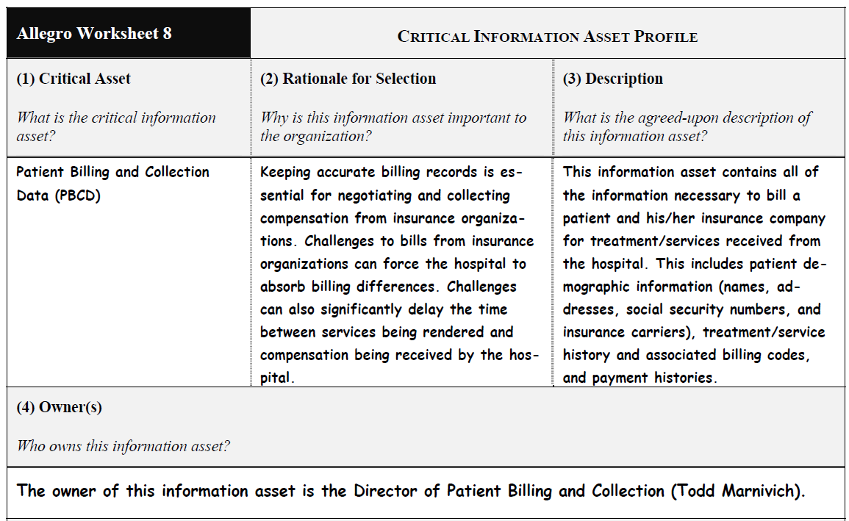
Krok 2 - Opracowanie profilu zasobów informacyjnych
Source: SEI 2007

Slide 25
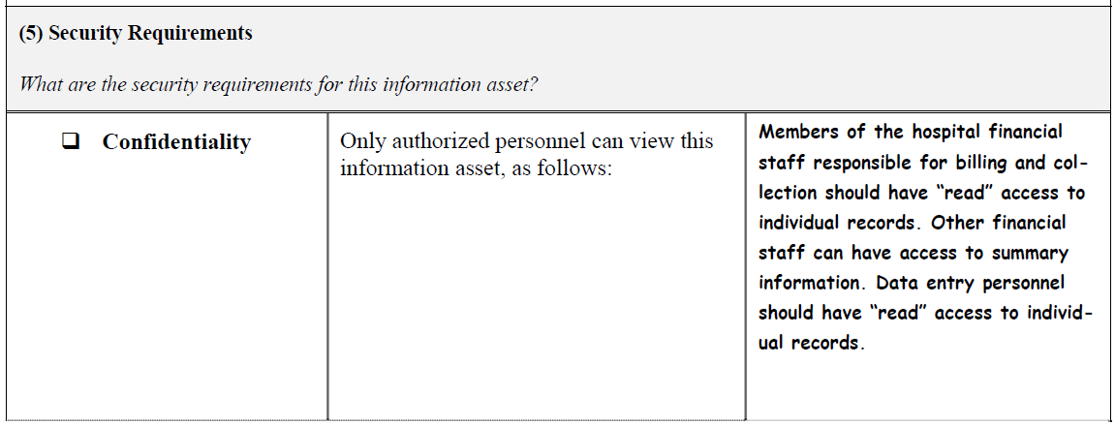
Krok 2 - Opracowanie profilu zasobów informacyjnych
Source: SEI 2007

Slide 26
OCTAVE Allegro
Ustalenie czynników napędzających
Profile zasobów
Identyfikacja zagrożeń
Identyfikacja/eliminacja ryzyka
Krok 1 - Ustalenie kryteriów pomiaru ryzyka
Krok 2 - Opracowanie profilu zasobów informacyjnych
Krok 4 - Określenie obszarów zainteresowania
Krok 6 - Identyfikacja ryzyka
Krok 3 - Identyfikacja składników zasobów informacyjnych
Krok 5 - Określenie scenariuszy zagrożeń
Krok 7 - Analiza ryzyka
Krok 8 - Wybór metody łagodzenia skutków
Notes:
W kroku 3 określane są kontenery zasobów informacyjnych. Kontener to wszystko, w czym zasoby informacyjne są przechowywane, transportowane lub przetwarzane.

Slide 27
Krok 3 – Identyfikacja składników zasobów informacyjnych
Kontenery zasobów informacyjnych
  przechowywać, transportować, przetwarzać informacje
  technicznych, fizycznych i ludzi
Notes:
Kontenery określają, gdzie znajdują się zasoby informacyjne
Przechowywane
Przewiezione
Obrobione
Punkty wrażliwości i zagrożenia, które zagrażają zasobowi informacyjnemu
np. oprogramowanie, sprzęt, sieć, ludzie
właściciel kontenera często przejmuje opiekę nad Twoim zasobem informacyjnym -> pomaga zidentyfikować odpowiednie środki ograniczające ryzyko
Kontenery zasobów informacyjnych mogą zawierać
Technologia i aktywa techniczne
Majątek pisany i dokumentacja
Zasoby wiedzy i kompetencji ludzi

Slide 28
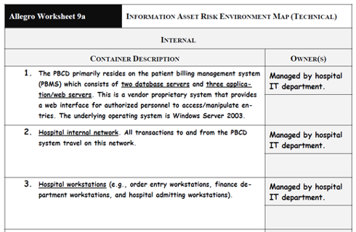
Krok 3 – Identyfikacja składników zasobów informacyjnych
Source: SEI 2007

Slide 29
OCTAVE Allegro
Ustalenie czynników napędzających
Profile zasobów
Identyfikacja zagrożeń
Identyfikacja/eliminacja ryzyka
Krok 1 - Ustalenie kryteriów pomiaru ryzyka
Krok 2 - Opracowanie profilu zasobów informacyjnych
Krok 4 - Określenie obszarów zainteresowania
Krok 6 - Identyfikacja ryzyka
Krok 3 - Identyfikacja składników zasobów informacyjnych
Krok 5 - Określenie scenariuszy zagrożeń
Krok 7 - Analiza ryzyka
Krok 8 - Wybór metody łagodzenia skutków

Slide 30
Krok 4 - Określenie obszarów zainteresowania
Pierwszy krok w identyfikacji ryzyka
Burza mózgów na temat możliwych zagrożeń i konsekwencji
Weź pod uwagę wymagania bezpieczeństwa i bądź konkretny
Notes:
Area of concern to stwierdzenie dotyczące zdarzenia, które może mieć wpływ na zidentyfikowany zasób informacyjny - w tym kroku identyfikuje się więc i dokumentuje możliwe zagrożenia
Sugeruje się identyfikację możliwych zagrożeń
Obszary zainteresowania stanowią podstawę dla kolejnych kroków
The purpose of this step is not to capture a complete list of all possible threat scenarios for an information asset; instead, the idea is to quickly capture those situations or conditions that come immediately to mind that could affect your asset and record them.
Celem tego kroku nie jest stworzenie kompletnej listy wszystkich możliwych scenariuszy zagrożeń dla zasobu informacyjnego; zamiast tego, chodzi o szybkie uchwycenie tych sytuacji lub warunków, które przychodzą natychmiast na myśl, a które mogą mieć wpływ na dany zasób i zapisanie ich.
Burza mózgów na temat
Możliwe warunki zagrażające zasobowi informacyjnemu
Możliwe konsekwencje
Należy rozważyć różne podmioty, motywy i wyniki związane z obszarem zainteresowania. Należy pamiętać o wymaganiach bezpieczeństwa, które zostały ustalone dla danego zasobu informacyjnego i o tym, jak mogą one zostać naruszone.

Slide 31
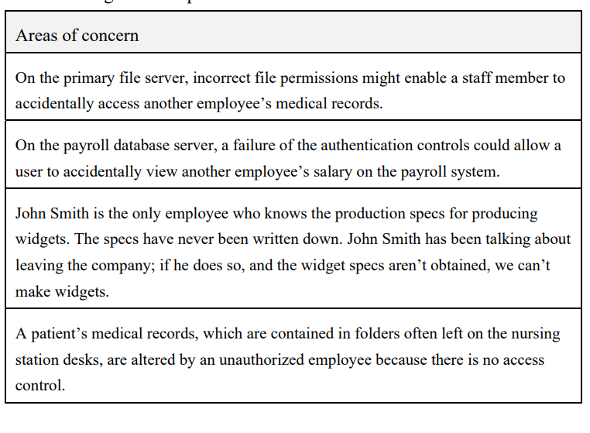
Krok 4 - Określenie obszarów zainteresowania
Source: SEI 2007

Slide 32
OCTAVE Allegro
Ustalenie czynników napędzających
Profile zasobów
Identyfikacja zagrożeń
Identyfikacja/eliminacja ryzyka
Krok 1 - Ustalenie kryteriów pomiaru ryzyka
Krok 2 - Opracowanie profilu zasobów informacyjnych
Krok 4 - Określenie obszarów zainteresowania
Krok 6 - Identyfikacja ryzyka
Krok 3 - Identyfikacja składników zasobów informacyjnych
Krok 5 - Określenie scenariuszy zagrożeń
Krok 7 - Analiza ryzyka
Krok 8 - Wybór metody łagodzenia skutków

Slide 33
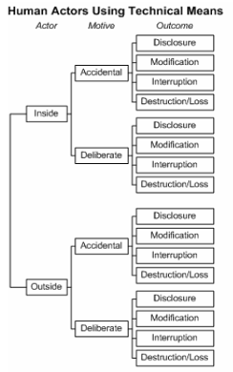
Określenie scenariuszy zagrożeń
Obszary, których to dotyczy, są opisane
bardziej szczegółowo
  Podmioty ludzkie wykorzystujące środki techniczne
  Podmioty ludzkie korzystające z dostępu fizycznego
  Problemy techniczne
  Inne problemy
Notes:
obszary zainteresowania są rozszerzone na scenariusze zagrożeń, które bardziej szczegółowo opisują właściwości zagrożenia
Zasób - coś, co ma wartość dla przedsiębiorstwa
Dostęp/środki - sposób, w jaki składnik zasobów jest dostępny dla aktora (środki techniczne, dostęp fizyczny). Dostęp dotyczy tylko aktorów ludzkich.
Aktor - kto lub co może naruszyć wymogi bezpieczeństwa (poufność, integralność, dostępność) zasobu
Motyw - zamiar działającego (np. celowy lub przypadkowy). Motyw ma zastosowanie tylko do aktorów ludzkich.
Wynik - bezpośredni rezultat (ujawnienie, modyfikacja, zniszczenie, utrata, przerwanie) naruszenia wymogów bezpieczeństwa zasobu
Obszary, których dotyczy problem, są przekształcane w scenariusze zagrożeń (drzewa)
Podmioty ludzkie wykorzystujące środki techniczne
Podmioty ludzkie wykorzystujące dostęp fizyczny
Problemy techniczne (awarie oprogramowania, wady sprzętu, złośliwy kod)
Inne problemy (klęski żywiołowe, zakłócenia spowodowane przez osoby trzecie, zasilanie)

Slide 34
OCTAVE Allegro
Ustalenie czynników napędzających
Profile zasobów
Identyfikacja zagrożeń
Identyfikacja/eliminacja ryzyka
Krok 1 - Ustalenie kryteriów pomiaru ryzyka
Krok 2 - Opracowanie profilu zasobów informacyjnych
Krok 4 - Określenie obszarów zainteresowania
Krok 6 - Identyfikacja ryzyka
Krok 3 - Identyfikacja składników zasobów informacyjnych
Krok 5 - Określenie scenariuszy zagrożeń
Krok 7 - Analiza ryzyka
Krok 8 - Wybór metody łagodzenia skutków
Notes:
W tym kroku ze scenariuszy zagrożeń wyprowadzane są konsekwencje w celu identyfikacji ryzyka

Slide 35
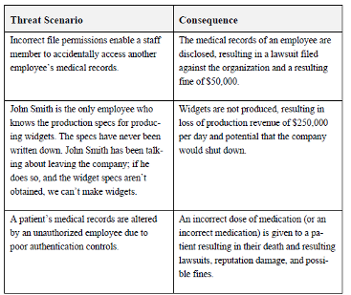
Krok 6 - Identyfikacja ryzyka
Tworzenie szczegółowych scenariuszy o skutkach
Określenie konsekwencji określonych scenariuszy zagrożeń
Source: SEI 2007

Slide 36
OCTAVE Allegro
Ustalenie czynników napędzających
Profile zasobów
Identyfikacja zagrożeń
Identyfikacja/eliminacja ryzyka
Krok 1 - Ustalenie kryteriów pomiaru ryzyka
Krok 2 - Opracowanie profilu zasobów informacyjnych
Krok 4 - Określenie obszarów zainteresowania
Krok 6 - Identyfikacja ryzyka
Krok 3 - Identyfikacja składników zasobów informacyjnych
Krok 5 - Określenie scenariuszy zagrożeń
Krok 7 - Analiza ryzyka
Krok 8 - Wybór metody łagodzenia skutków
Notes:
jakościowo określać, w jakim stopniu organizacja jest dotknięta przez zagrożenie, poprzez obliczenie wyniku oceny ryzyka dla wszystkich zidentyfikowanych ryzyk

Slide 37
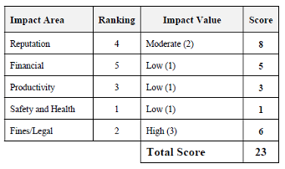
Krok 7 - Analiza ryzyka
Ocena ryzyka w ujęciu jakościowym
  Wpływ
  Prawdopodobieństwo
Ocena ryzyka pomaga w ustaleniu priorytetów
Source: SEI 2007
Notes:
Wychodząc od scenariusza zagrożenia i konsekwencji z poprzedniego kroku, dla każdego obszaru oddziaływania przypisywana jest wartość wpływu. Wynik dotyczący ryzyka pomaga w ustaleniu priorytetów w kolejnych etapach.
Wartość jakościowa przypisana w celu opisania zakresu wpływu na organizację w przypadku realizacji scenariusza zagrożenia i wynikającego z niego wpływu. Wartość wpływu pochodzi z kryteriów pomiaru ryzyka.
Przykład wpływu/ Zdefiniuj, co oznaczają poziomy wpływu w kontekście organizacji.

Slide 38
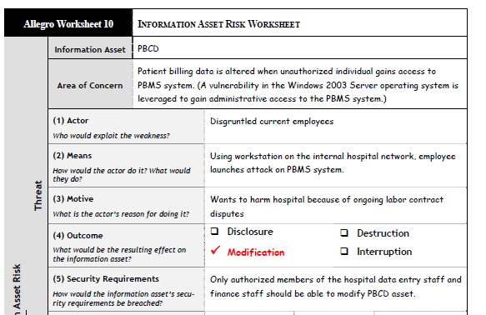
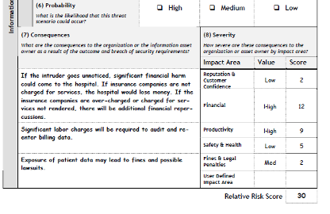
Krok 7 - Analiza ryzyka
Source: SEI 2007
Notes:
W rezultacie otrzymujemy teraz dobry profil ryzyka zasobów informacyjnych dla każdego składnika, jak widać na przykładzie

Slide 39
OCTAVE Allegro
Ustalenie czynników napędzających
Profile zasobów
Identyfikacja zagrożeń
Identyfikacja/eliminacja ryzyka
Krok 1 - Ustalenie kryteriów pomiaru ryzyka
Krok 2 - Opracowanie profilu zasobów informacyjnych
Krok 4 - Określenie obszarów zainteresowania
Krok 6 - Identyfikacja ryzyka
Krok 3 - Identyfikacja składników zasobów informacyjnych
Krok 5 - Określenie scenariuszy zagrożeń
Krok 7 - Analiza ryzyka
Krok 8 - Wybór metody łagodzenia skutków

Slide 40

Krok 8 - Wybór metody łagodzenia skutków
Określenie strategii ryzyka
  Zaakceptuj
  Odraczaj
  Złagodzić
  Przeniesienie
Określenie kontroli
Ocena ryzyka rezydualnego
Notes:
Wybór metody łagodzenia skutków

Slide 41
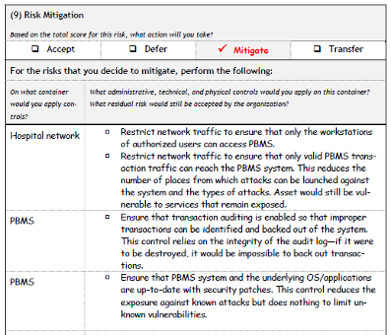
Krok 8 - Wybór metody łagodzenia skutków
Source: SEI 2007

Slide 42
Dziękuję za uwagę

Slide 43

FH-Prof. Mag. Dr. Simon Tjoa
simon.tjoa@fhstp.ac.at

